Slide 1
酒店礼仪培训
HOTEL TRAINING

Slide 2
01
第一讲 仪容仪表礼仪
02
第二讲 优雅的仪态
目 录
03
第三讲 服务工作中常用的礼仪
04
第四讲 餐饮服务操作礼仪

Slide 3
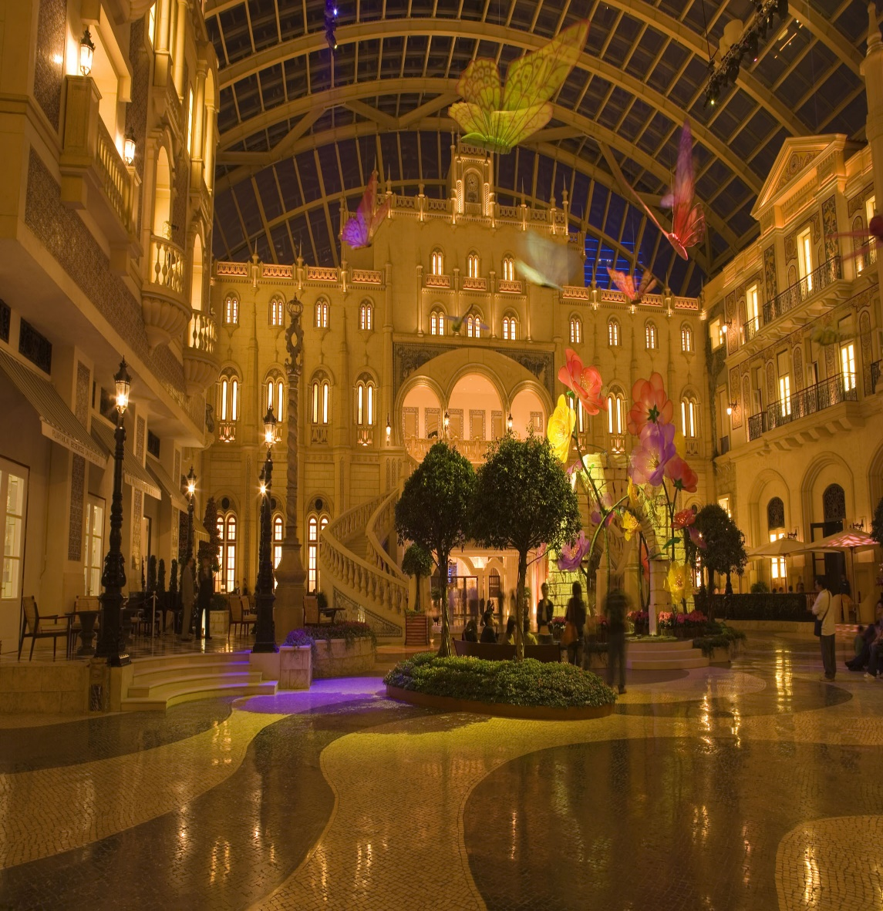
01
仪容仪表礼仪

Slide 4
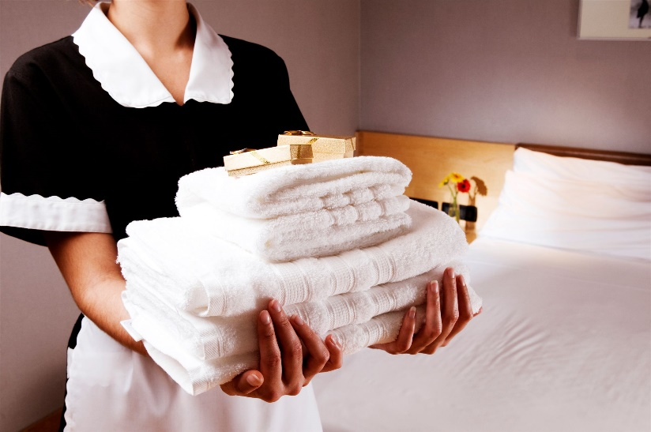
个 人 仪 表
女士
男士
发式：整洁大方（与自己的脸型、肤色、体形相匹配，与自己的气质、职业、身份相吻合）
面容：女士面容的基本要求 其一，化妆的浓淡要考虑时间、场合的问题。其二，在公共场所不能当众化妆或补妆。
发式：整洁大方（与自己的脸型、肤色、体形相匹配，与自己的气质、职业、身份相吻合）
面容：男士面容的基本要求 男士应养成每天修面剃须的良好习惯。

Slide 5
个 人 仪 表
头发
面容
个人卫生
标准：整洁、职业化。
男： 长度前不过眉、侧不过耳、后不过领
女： 用统一的深色发卡将长发应盘起
短发不可过肩，应梳理整齐、伏贴。
刘海必须整洁，不可长过眉毛。
允许使用发胶美化头发。
不可烫发和有色染发。
标准：眼睛无分泌物，鼻毛不露外
女员工：应化淡妆
用餐后及时补妆
男员工：随时保持清洁的面部
坚持每天剃须
标准:指甲干净、剪短、修理整齐
每天刷牙保持牙齿洁白、干净
每天洗澡、经常洗手
口中不得有异味发出
避免使用香味过浓的香水

Slide 6
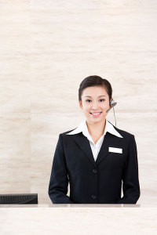
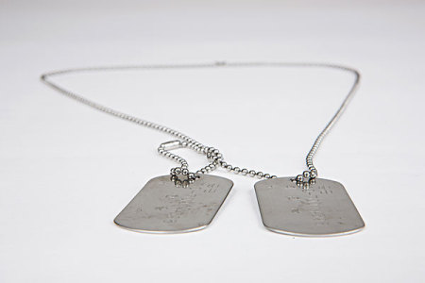
个 人 仪 表
制服
鞋袜
饰品
1.制服必须整洁、合体、熨烫平整依照制服设计，
系上所有钮扣挂上挂钩，拉紧拉链。
2.干净、无污点。爱护制服，使之无破损
3.将洁净、无磨损的名牌随时佩带在左胸前。
4.着全套制服。衬衣的下摆应扎入裤内或裙内。
5.袖口和裤脚不可挽起。
6.口袋内不可放过多东西或显眼的杂物。
7.笔不可露出衬衣或裤子口袋。
1.只允许穿饭店统一发放的工鞋。
（皮鞋1双/年，布鞋1双/3个月）
2.工鞋必须干净、无破损并爱护。
3.袜子必须干净、无破损。
4.穿裙装时：必须穿肉色长筒连裤袜。
穿裤装时：黑色中筒袜。
5.皮鞋必须打油擦亮，不允许钉铁鞋掌。
1.右手或左手腕上只允许佩带一只手表。
2.只允许戴一只戒指。
3.手表和戒指必须简洁、大方。
4.只允许佩带名牌、服务徽章等本店配发的饰物。
5.只允许佩带一对耳环，耳环必须是钉扣型或紧贴
6.于耳垂的圆环型，并且只能是金色或银色的。
7.可以戴项链，但不能显露出来。

Slide 7
02
优雅的仪态

Slide 8
站姿——女士
1、双腿直立，左脚脚跟靠在右脚踝骨处，成45度微“T”字型或双脚呈V字型，即膝和脚后跟要靠紧，两脚张开的距离约为两拳；
2、躯干挺直提臀、立腰、收腹、挺胸，重心在两腿之间；
3、双肩放松，稍向后压；
4、拔颈、头正微向上扬15度，眼睛平视，面带微笑，略收下颌；
5、双手相交，虎口相握，右手握在左手上，拇指藏在掌心，置于腹部丹田处；

Slide 9
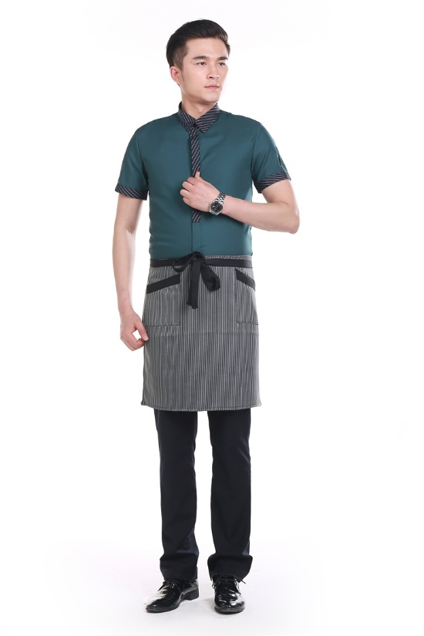
站姿——男士
1、双脚分开，与肩同宽，两脚平行呈直立状；
2、躯干挺直，收腹，挺胸，提臀，立腰，重心应在两腿中间；
3、双肩放松，稍向后压；
4、拔颈，头正，眼睛平视，面带微笑，略收下颌；
5、双手握于身后，左手握住右手腕部，贴于腰下.

Slide 10
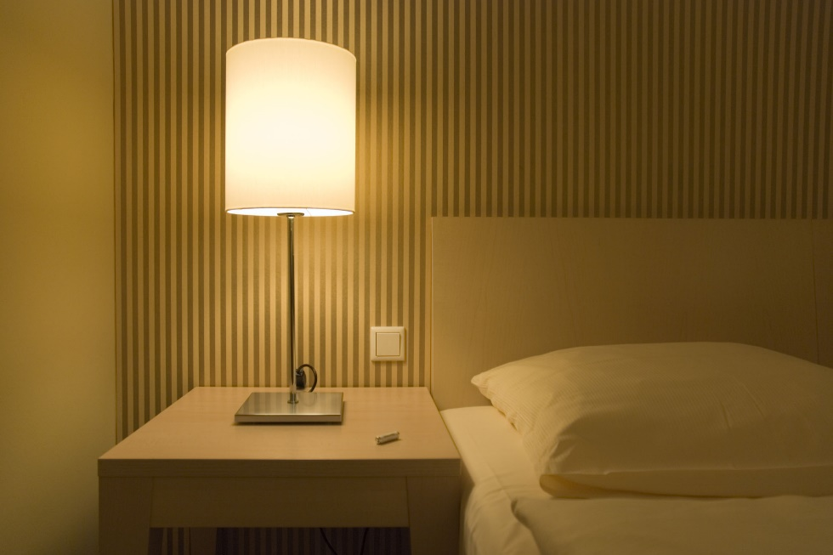
走姿
1、抬头、挺胸、收腹，眼睛平视前方,面带微笑，微收下颌；
2、两肩平正，双脚的脚尖应向正前方，（女姿）双脚内侧在一条直线上，（男姿）双脚落在平行线，脚跟先着地。
3、步幅适当，脚步轻快、稳重。
4、双臂前后自然摆动，摆幅以30度为宜，步履要自然且赋予节奏感，表现出青年人朝气蓬勃的精神面貌；
5、步速适中，有急事可加快脚步，但不能奔跑；
6、退转步时，向后行走应先退步1米左右，然后慢慢转体，再向后走，表示对前面客人的尊重；
7、行走有精神，切忌大摇大摆、拖沓、四处张望，也忌走路呈“外八字”或“内八字”。

Slide 11
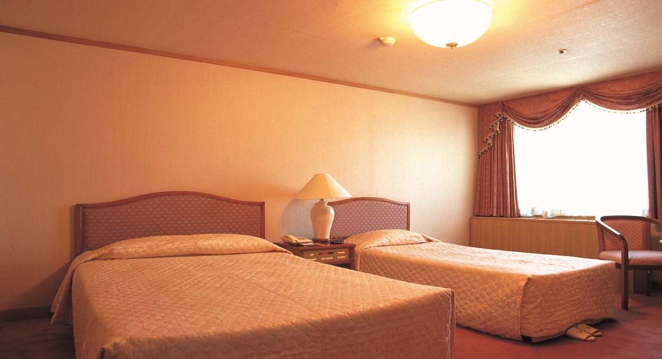
蹲姿
坐姿
基本要领：一脚在前，一脚在后，两腿向下蹲，前脚全着地，小腿基本垂直于地面，后脚跟提起，脚掌着地，臀部向下。
注意事项：男要曲膝、女要并膝下腰
1、走到座位前，自然转身，右脚向后退半部，女生拂裙摆；
2、女员工双膝并拢，左脚的脚跟靠在右脚踝骨处，呈“T”，大小腿成90度（正坐姿态），右手搭在左手上，置于左腿上。女员工着裙装要拢一下裙子，坐于座位2/3处，脊背要直立；
3、男员工双膝间可松开一拳距离，双手自然放置双腿上；
4、上身正挺肩平，面带微笑，目视前方，稍微放松，略收下颌。
5、起立时，右脚退半步，用力蹬地起身站直。

Slide 12
优美的动作
（1）敲门：进入房间或办公室时必须敲门，以指关节力度适中，缓慢而有节奏的敲门，每次为三下，敲门后退离门前1米处等候，若无人应答中间稍作停顿，再上前敲一次，一般不超过三次。
（2）上下楼梯：头要正、背要直、胸要微挺，臀部要收，膝要弯曲。上楼梯时请客人在前，下楼梯时请客人在后。
（3）进出电梯：请客人先进先出
（4）适当的手势
（5）引领客人：斜前2---3步处，转弯时用手势指引客人，根据客人的步速行走。
（6）交物件：递交、接收时均用双手，请客人填写表格时应将表格正面递交客人，递笔时笔杆一端朝向客人。
（7）行走：靠右行走，见到客人应让路，点头、微笑、致意，如有急事超越客人，应致歉。

Slide 13
03
服务工作中常用的礼仪

Slide 14
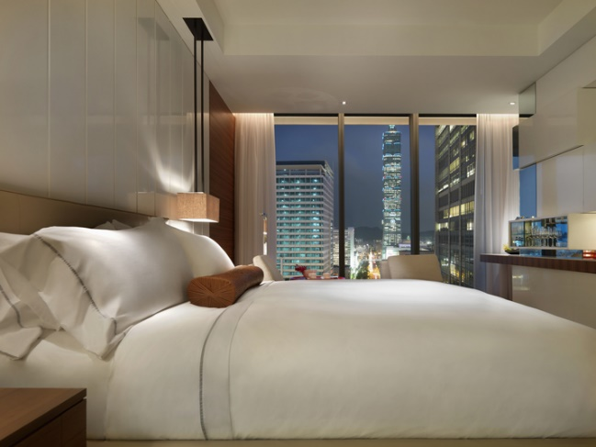
问候礼仪
一、问候次序 位低者先问候
二、问候态度 主动 热情 自然 专注
三、问候内容 直接式 间接式
四、问候时间 不同时间可以用不同的问候语
五、 问候要遵从职业特色
六、问候可以因对象不同而不同
七、问候要先通报自己的姓名
八、问候要注意语气、声调

Slide 15
迎接礼仪
1
客人迎面走来，服务人员应放慢步伐，离客人约2米处，目视客人，面带微笑，轻轻点头致意，并且说：“您好”等礼貌用语；擦肩而过时，应注意礼让。
2
如行鞠躬礼时，应停步，躬身15°—30°，眼往下看，并致问候，切忌边走边看边躬身，这是十分不雅观的。
3
4
员工在工作中，可以边工作，边致礼。如果能暂停下手中的工作行礼，更会让客人感到满意。
引领客人：斜前2---3步处，转弯时用手势指引客人，根据客人的步速行走。

Slide 16
迎接礼仪
握手礼
鞠躬礼
指引礼
行握手礼时，通常距离受礼者约一步，两足立正，上身稍向前倾，伸出右手，手掌垂直于地面，四指并齐，拇指张开与对方相握，微微抖动3—4次（时间以3秒钟为宜），然后与对方手松开，恢复原状。
行握手礼时，通常距离受礼者约一步，两足立正，上身稍向前倾，伸出右手，手掌垂直于地面，四指并齐，拇指张开与对方相握，微微抖动3—4次（时间以3秒钟为宜），然后与对方手松开，恢复原状。
1、手掌自然伸直，掌心向内向上，手指并拢，拇指自然稍稍分开，手腕伸直，使手与小臂成一直线，肘关节自然弯曲，大小臂的弯曲以140度为宜；
2、在出手势时，要讲究柔美、流畅，避免僵硬死板、缺乏韵味。同时配合眼神、表情和其他姿态，使手势更显协调大方。

Slide 17
04
餐饮服务操作礼仪

Slide 18
餐饮礼仪
1
当宾客进入本区域,领班和服务员要热情迎接,微笑问好,帮助宾客接衣帽,引领入座.
2
当宾客走进座位时,应按先女宾后男宾,先主宾后一般宾客的顺序为客人拉椅认座. 若有儿童, 应先为儿童加儿童凳安排入座.
3
4
服务中, 递送任何物品均用托盘.
客在前, 送客在后.
当宴会即将开席时, 应将凉菜上桌.服务员接受客人点菜时, 服务员应站在客人侧后方, 与客人保持适当距离, 神情专注地接受点菜, 并主动为客人推荐餐厅的特色菜.
当给宾客斟酒, 派菜时, 中餐按男主宾, 女主宾, 主人, 一般客人的顺序进行.
5
6

Slide 19
餐饮礼仪
当主人, 主宾祝酒讲话时, 服务员应停止一切活动, 精神饱满地站在适当的位置上,在讲话即将结束时, 要迅速把主人的酒送上,把所有来宾的酒斟满, 供主人和主宾祝酒.
1
当席间上菜时, 须将上一道菜移向副主人一边, 新上的菜放在主宾面前, 当撤盘时, 应征求客人的意见, 客人同意后方可撤掉, 以示对宾客的尊敬.
3
2
当席间上大菜时, 应将菜的最佳欣赏部位对准主宾和主人.
价格昂贵的酒开瓶前要向主宾示酒( 酒标面向客人), 并当众开瓶( 开瓶时要站在客人右侧,背对客人开瓶防止溅到客人的身上)
5
当宾客餐毕起身离厅时, 目送或随送至餐厅门口, 友好地送别. 餐厅的结束工作, 应在全部宾客离厅后方可进行.
6
收款结帐时, 应站在客人的左边, 将计算好的帐单夹在帐单夹上, 送至客人面前.
4

Slide 20
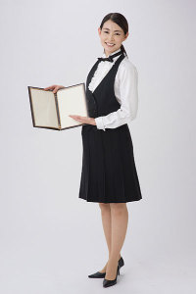
餐饮礼仪
餐饮服务中, 服务员自始至终使用礼貌用语, 坚持站立和微笑服务.任何情况下不讲”不”字, 对宾客投诉要耐心倾听, 有条件的可作记录, 以表示尊重.
工作中要”一不”, “二静”, “三轻”, “四尊”
一不: 不准吸烟 ( 女不准吃零食).
二静:工作场所保持安静,隆重场合保持肃静.
三轻: 说话轻, 操作轻, 走路轻.
四尊: 尊重老人, 妇女, 残疾人和不同国家, 民族和地区的风俗习惯.

Slide 21
THANK YOU!
感谢聆听！

